Slide 1

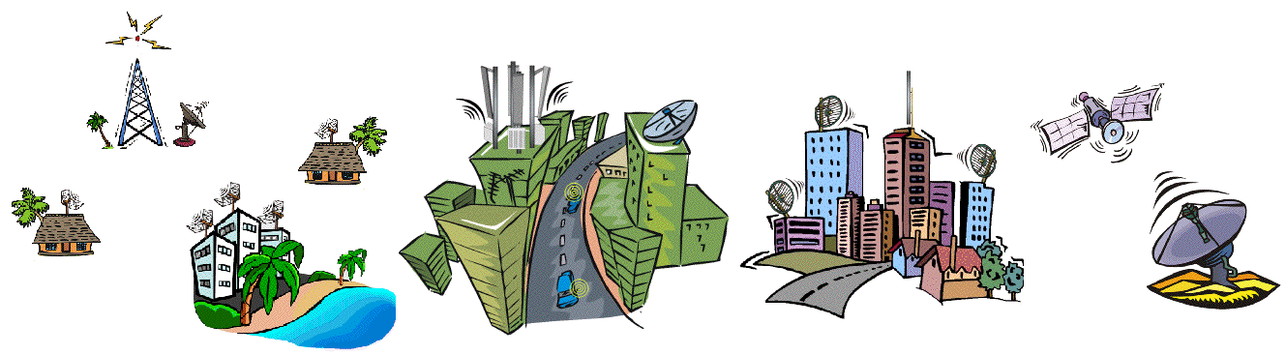
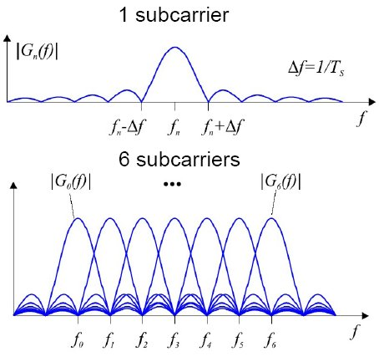

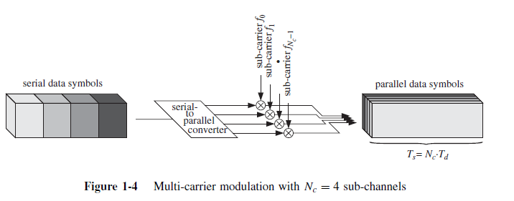

Slide 2
Система кодирования речи

Slide 3
Обобщенная структура речевого кодека

Slide 5
Титульник
Система кодирования ИКМ
Обобщенная схема речь кодека
АДИКА forward (ДИКМ подсветить)
Модель речепроизводства
CELP
Квантование
Оценивание
Экономическая таблица
Еще графики

Slide 6
Себестоимость исследования

